Slide 1


Enfermedades en cultivos tropicales
Creado por: Nicole Colón-Carrión
Revisado por: Sofía Macchiavelli-Girón

Slide 2
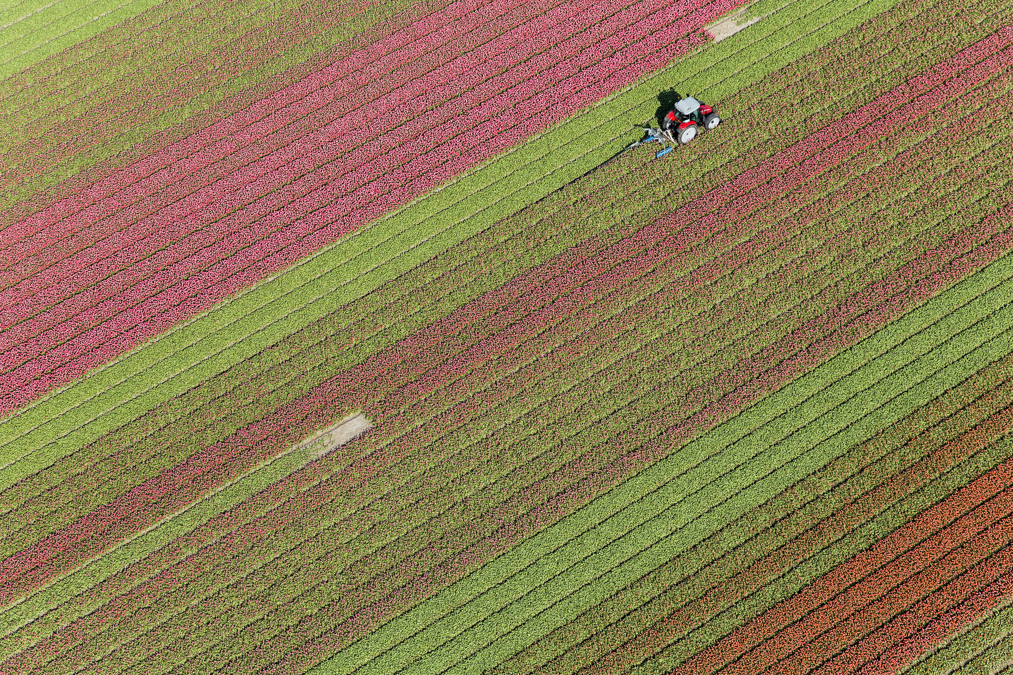
From the Classroom to the Farm
Taller 1. Vegetales
Tiempo: 40 minutos
Taller 2. Frutas
Tiempo: 1 hora & 10 minutos

Slide 3

From the Classroom to the Farm
Metas de aprendizaje
1. Describir enfermedades en cultivos tropicales
2. Aprender sobre las características de los patógenos
3. Discutir métodos de detección

Slide 4
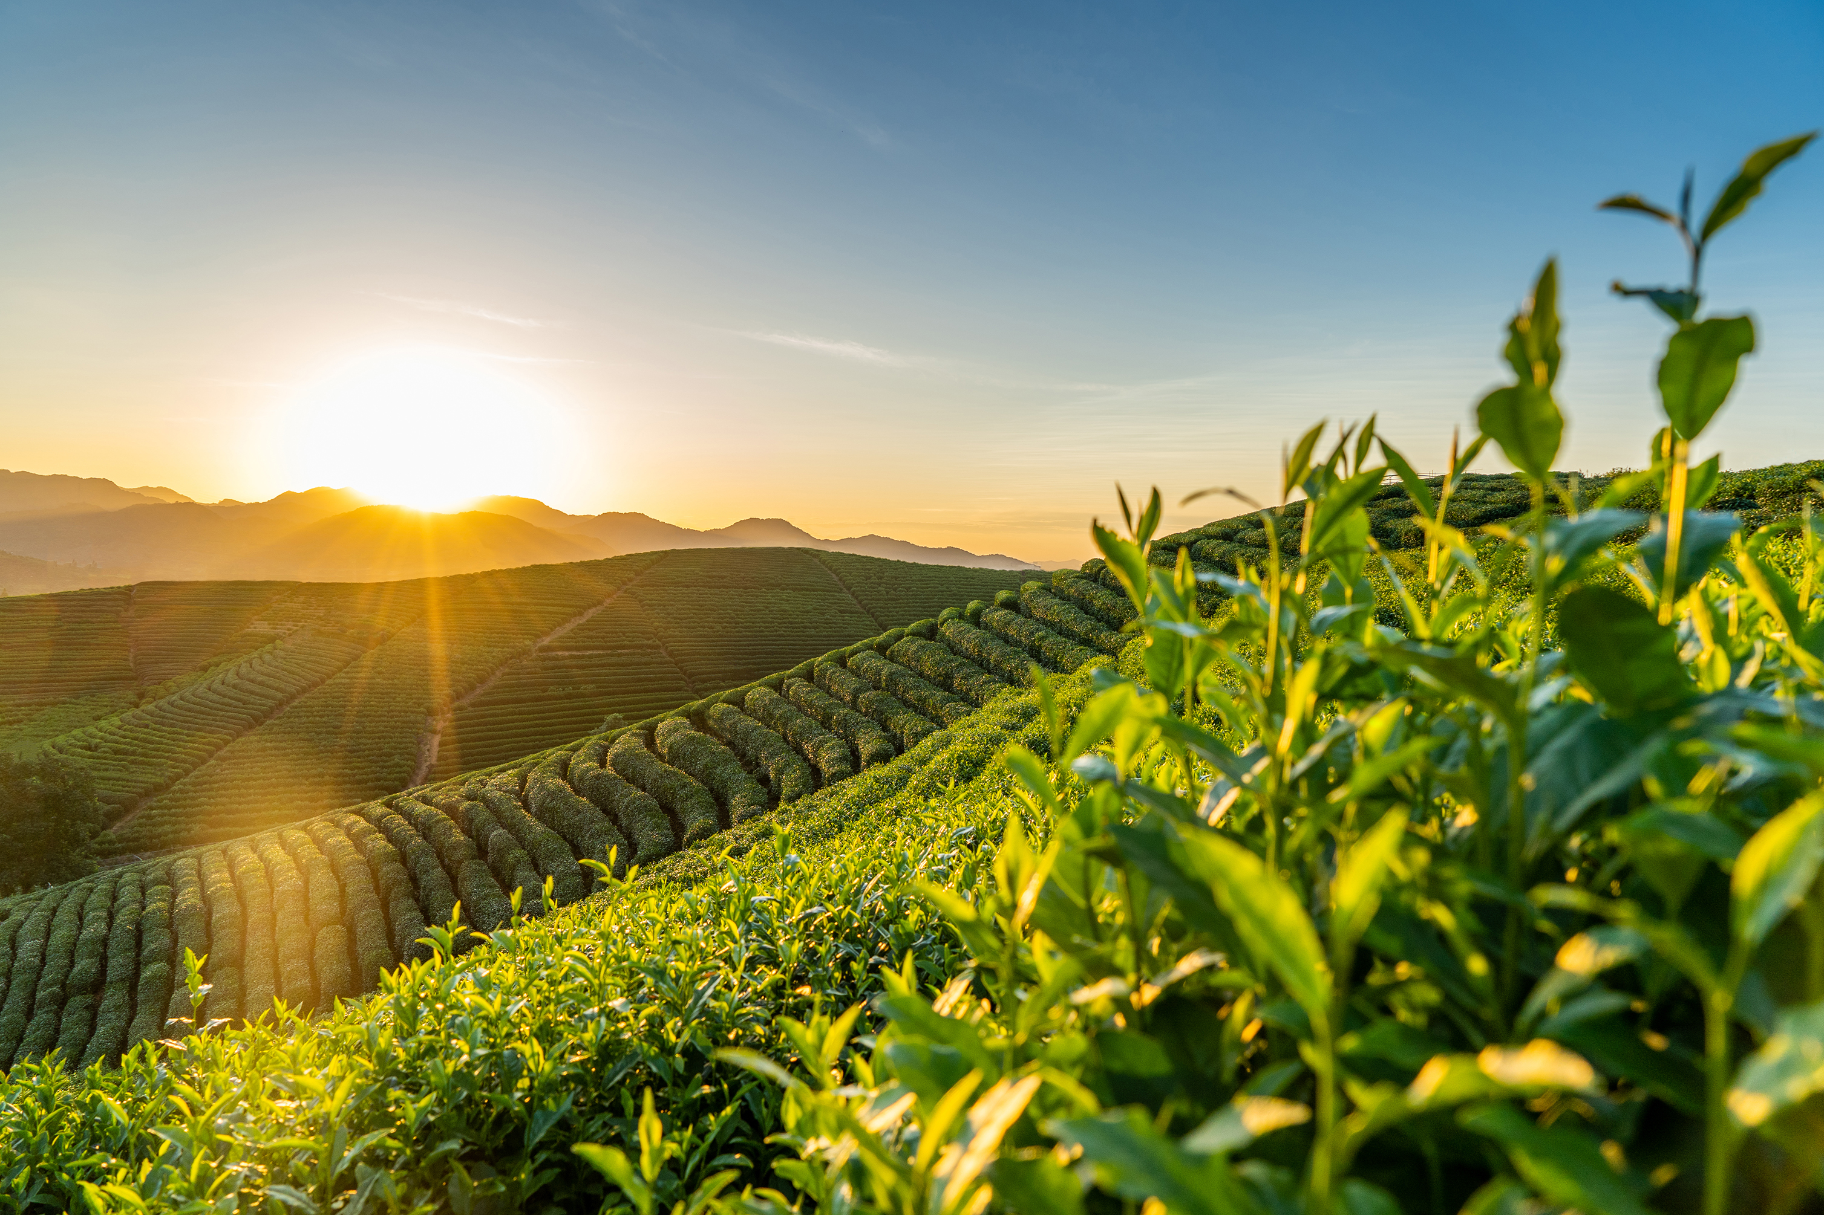
From the Classroom to the Farm
Agricultura tropical
Los cultivos tropicales son plantas cultivadas en el trópico
Esto incluye países como Colombia, Costa Rica, Bahamas, Brasil, Ecuador, Puerto Rico, Tailandia y más
Las condiciones ambientales en los trópicos sustentan diversos ecosistemas y una rica biodiversidad, lo que los convierte en un excelente lugar para la productividad agrícola

Slide 5
From the Classroom to the Farm
Agricultura tropical
Los cultivos tropicales son diversos y son atacados por numerosos patógenos y plagas
Los cultivos tropicales enfocados en esta presentación fueron seleccionados con base en una encuesta realizada entre agricultores puertorriqueños

Slide 6
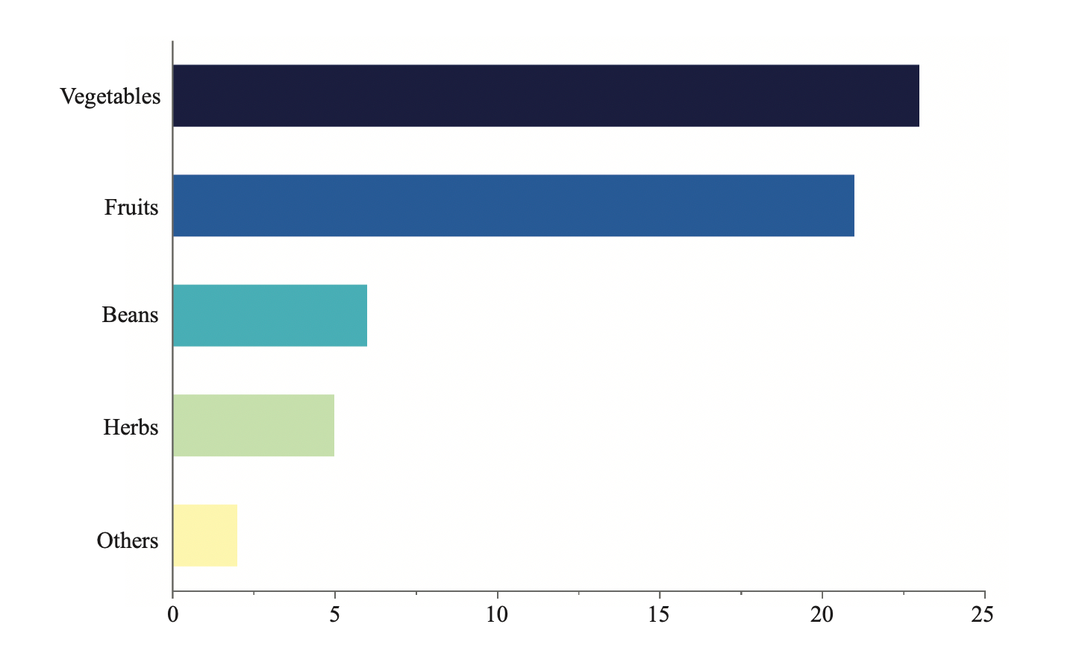
From the Classroom to the Farm
Principales Cultivos Producidos en Puerto Rico
Como parte de un estudio realizado por Colón-Carrión & Macchiavelli-Giron, se solicitó a 28 agricultores puertorriqueños información sobre sus prácticas agrícolas y los principales problemas que enfrentan, así como los principales cultivos producidos en sus fincas

Slide 7
From the Classroom to the Farm
Cultivo | Frecuencia
Batata | 7
Yuca | 6
Lechuga | 5
Ñame | 4
Col Rizada | 3
Yautia | 3
Zanahoria | 1
Celeri | 1
Okra | 1
Cebolla | 1
Malanga | 1
Espniaca | 1
Principales Cultivos Producidos en Puerto Rico
Datos: Colón-Carrión & Maquiavelo-Girón
Esta tabla representa los principales cultivos producidos por los agricultores encuestados en Puerto Rico. Estos datos se usaron para seleccionar cultivos principales y enfermedades asociadas para enfocarse en el desarrollo del plan de lección, y esta presentación

Slide 8
Cultivo | Frecuencia
Platanos | 9
Pimientos | 7
Pimiento dulce | 6
Guineo | 4
Berenjena | 3
Papaya | 3
Parcha | 3
Calabaza | 3
Aguacate | 2
Melon | 2
Pana | 1
Guayava | 1
Limon | 1
Piña | 1
Pitahaya | 1
Guanábana | 1
Fresa | 1
Tomate | 1
From the Classroom to the Farm
Principales Cultivos Producidos en Puerto Rico
Datos: Colón-Carrión & Maquiavelo-Girón
Esta tabla representa los principales cultivos producidos por los agricultores encuestados en Puerto Rico. Estos datos se usaron para seleccionar cultivos principales y enfermedades asociadas para enfocarse en el desarrollo del plan de lección, y esta presentación

Slide 9
Vegetales
Taller 1

Slide 10
From the Classroom to the Farm
Batata
Nombre científico: Ipomoea batatas
Planta perenne de la familia Convolvulaceae
Cultivado por su raíz tuberosa comestible
Nativo de América Tropical
Numerosos patógenos amenazan su producción

Slide 11
From the Classroom to the Farm
Pudredumbre negra
Causada por Ceratocystis fimbriata
Ceratocystis fimbriata tiene una amplia gama de huéspedes y una gran distribución geográfica
Los síntomas se pueden observar en el campo y después de la cosecha
Los síntomas de campo incluyen marchitamiento, retraso en el crecimiento, clorosis de las hojas y caída de las hojas
La poscosecha causa manchas circulares, marrones/negras en la raíz de la batata

Slide 12

From the Classroom to the Farm
Pudredumbre negra: detección
El aislamiento de la base de cultivo del patógeno es necesario para la clasificación morfológica
La identificación molecular se puede lograr extrayendo ADN de una muestra pura
También se pueden utilizar pruebas de patogenicidad

Slide 13
From the Classroom to the Farm
Marchitez por Fusarium
Causada por Fusarium oxysporum f.sp. batatas hongos del suelo
Puede persistir en el suelo por largos periodos de tiempo
Principalmente presente en las regiones subtropicales del mundo
El patógeno bloquea el sistema vascular de la planta impidiendo el movimiento de agua y nutrientes
Provoca síntomas como marchitamiento, coloración amarillenta de las hojas y ennegrecimiento del tejido vascular

Slide 14
From the Classroom to the Farm
Marchitez por Fusarium: Detección
Los síntomas iniciales pueden ser percibidos por una sección transversal del tejido vascular
El aislamiento de la base de cultivo del patógeno es necesario para la clasificación morfológica
La identificación molecular se puede lograr extrayendo ADN de una muestra pura

Slide 15
From the Classroom to the Farm
Nudo de raíz
Causada comúnmente por el nematodo, Meloidogyne incognita
También puede ser causado por otros nematodos
Meloidogyne incognita tiene una amplia gama de huéspedes
Se encuentra comúnmente en todas las regiones productoras de camote Los síntomas dependen del cultivar
Los síntomas incluyen la formación de agallas, el agrietamiento de los tubérculos y la formación de ampollas en la raíz
Puede causar retraso en el crecimiento, clorosis y muerte de las plantas

Slide 16
From the Classroom to the Farm
Nudo de raíz: Detección
Los síntomas iniciales se pueden percibir a través de la inspección visual de las agallas
La detección de especies requiere una combinación de características morfológicas e identificación molecular
También se utilizan métodos bioquímicos para la identificación de una sola cría puesta

Slide 17
From the Classroom to the Farm
Rizo de la hoja
Provocada por un virus perteneciente al grupo Begomovirus
Nombre científico: Rizo de hoja de camote (SPLCV) Distribución mundial
Vector: moscas blancas
Los síntomas habituales incluyen hinchazón de las venas, coloración amarillenta y enrollamiento hacia arriba de las hojas
Las plantas no siempre muestran síntomas

Slide 18
From the Classroom to the Farm
Rizo de la hoja: Detección
Difícil de detectar ya que las plantas no siempre muestran síntomas
Detección por identificación molecular

Slide 19
From the Classroom to the Farm
Cylas formicarius var. elegantulus
Gorgojo de la familia de los escarabajos Brentidae
También conocido como "piche de la batata"
Plaga destructiva de la batata
Presente en la mayoría de las regiones tropicales y subtropicales
La destrucción puede ser causada por larvas y adultos (ambos se alimentan de los tubérculos)
Causa amarillamiento de las vides, cavidades en el tubérculo y una apariencia esponjosa y oscura de los tubérculos
El sabor del tubérculo se ve afectado (sabor agrio)

Slide 20
From the Classroom to the Farm
Cylas: Detección
Presencia visual de las larvas
La detección de especies requiere una combinación de características morfológicas e identificación molecular

Slide 21
From the Classroom to the Farm
Yuca
Nombre científico: Manihot esculenta
Arbusto leñoso cultivado por su raíz tuberosa comestible
Se originó en América Latina y se propagó a África
Numerosos patógenos amenazan la producción de yuca

Slide 22
From the Classroom to the Farm
Enfermedad de las manchas foliares
Causada por Cercospora caribaea
También se refiere como "mancha blanca" o mancha blanca
Amplia distribución
Provoca numerosas enfermedades de las plantas cultivadas
Los síntomas difieren entre cultivares
Los síntomas incluyen áreas cloróticas circulares y lesiones blancas
La esporulación puede hacerse visible en la hoja

Slide 23
From the Classroom to the Farm
Enfermedad de las manchas foliares:
Detección
El aislamiento de la base de cultivo del patógeno es necesario para la clasificación morfológica
La identificación molecular se puede lograr extrayendo ADN de una muestra pura

Slide 24
Frutas
Taller 2

Slide 25
From the Classroom to the Farm
Pimientos
Nombre científico: Capsicum annuum
Producé frutas en diferentes colores
Original de México, América Central y América del Sur
Numerosos patógenos amenazan su producción

Slide 26
From the Classroom to the Farm
Moho polvoriento
Causado por Leveillula taurica
Amplia gama de huéspedes
Entre las peores enfermedades del pimiento
La enfermedad tarda alrededor de 21 días en desarrollar síntomas
Infecta solo las hojas
Los síntomas incluyen manchas esponjosas y blancas debajo de las hojas

Slide 27
From the Classroom to the Farm
Moho polvoriento: Detección
Bolsa con cierre hermético con una toalla de papel húmeda durante dos días
Se necesita identificación basada en la cultura
Detección por identificación molecular

Slide 28
From the Classroom to the Farm
Mancha foliar bacteriana
Causada por Xanthomonas campestris pv. vesicatoria
Las cepas o razas pueden ser específicas del cultivar
Entre las enfermedades más destructivas de los pimientos
Enfermedad propagada por el agua o la actividad del agricultor Los síntomas difieren según el cultivar
Los síntomas incluyen manchas de hojas y frutos de color verde a marrón oscuro, cancro del tallo y defoliación

Slide 29
From the Classroom to the Farm
Mancha foliar bacteriana: Detección
El aislamiento a base de cultivo del patógeno es necesario para la clasificación morfológica
La identificación molecular se puede lograr extrayendo ADN de una muestra pura

Slide 30
From the Classroom to the Farm
Virus mosaico
Múltiples cepas pueden conducir a virus del mosaico
Se conocen alrededor de 35 viruses que afectan a la pimienta
Entre las enfermedades más destructivas de los pimientos
Los síntomas incluyen retraso en el crecimiento de la planta, aclaramiento de las venas de las hojas, arrugas en las hojas y malformación de la fruta
La gravedad de los síntomas depende de la edad de la planta

Slide 31
From the Classroom to the Farm
Virus mosaico: Detección
La detección se basa en pruebas inmunológicas y pruebas de patogenicidad
Visualización a través de microscopía electrónica

Slide 32
From the Classroom to the Farm
Plátanos
Nombre científico: Musa x paradisiaca
Principal alimento en África, América Central y del Sur y las islas del Caribe
Se hierven o se fríen cuando se comen y son una fuente esencial de almidón

Slide 33
From the Classroom to the Farm
Sigatoka negra
Causada por Mycosphaerella fijiensis
Presente en todos los países que cultivan Musa spp.
Reduce el rendimiento del cultivo por un 35-50%
Los síntomas incluyen manchas cloróticas en la superficie inferior de la hoja
Progresa a finas rayas marrones y rayas negras fusiformes de las hojas

Slide 34
From the Classroom to the Farm
Sigatoka negra: Detección
El aislamiento de la base de cultivo del patógeno es necesario para la clasificación morfológica
La identificación molecular se puede lograr extrayendo ADN de una muestra pura

Slide 35
From the Classroom to the Farm
Nematodo barrenador
Radopholus similis
Endoparásito de las raíces
Causa pérdida en la producción de cultivos de un 20 a un 100%
Los síntomas incluyen lesiones oscuras y necróticas en el sistema radicular (raíces y rizoma)
Los síntomas sobre el suelo incluyen plantas atrofiadas, reducción en el número y tamaño de las hojas, amarillamiento de las hojas y defoliación prematura

Slide 36
From the Classroom to the Farm
Nematodo barrenador: Detección
La detección de especies requiere una combinación de características morfológicas e identificación molecular
También se utilizan métodos bioquímicos para la identificación de una sola cría puesta

Slide 37
References
From the Classroom to the Farm
Agrios, G. N. (2005). Introductory Plant Pathology. 5th ed. Academic Press, New York, NY.
Clark, C. A., Ferrin, D. M., & Holmes, G. J. (2105). Diseases of sweet potato (Ipomoea batatas [L.] Lam.). The American Phytopathological Society.https://www.apsnet.org/edcenter/resources/commonnames/Pages/Sweetpotato.aspx
Jones, D. R. (1997). Diseases of Banana and Plantain (Musa spp.). The American Phytopathological Society. https://www.apsnet.org/edcenter/resources/commonnames/Pages/BananaandPlantain.aspx
Lewis Ivey, M. L. (2015). Diseases of Pepper (Capsicum L.). The American Phytopathological Society. https://www.apsnet.org/edcenter/resources/commonnames/Pages/Pepper.aspx
Lozano, J. C., & Nolt, B. (1993). Diseases of Cassava (Manihot esculenta Crantz). The American Phytopathological Society. https://www.apsnet.org/edcenter/resources/commonnames/Pages/Cassava.aspx

Slide 38
Glosario
From the Classroom to the Farm
Planta perenne: plantas que pueden vivir durante tres o más temporadas de crecimiento
Clorosis: es un amarillamiento de las hojas normalmente verdes debido a la falta de clorofila
Marchitamiento: es la pérdida de rigidez de las partes no leñosas de las plantas
Sistema vascular: tejidos que transportan nutrientes y fluidos por toda la planta
Xilema: tejido que distribuye agua y minerales disueltos desde las raíces hasta las hojas
Floema: tejido que lleva el alimento hacia abajo desde las hojas hasta las raíces
Tubérculo: tallo de almacenamiento especializado de ciertas plantas con semillas
Esporas: célula reproductora de hongos
Cepa: una variante genética o subtipo de un microorganismo
Cultivar: es un tipo de planta que las personas han criado para obtener los rasgos deseados.
Necrosis: muerte de un área circunscrita de tejido vegetal como resultado de una enfermedad o lesión
Endoparásito: un parásito que vive dentro de su anfitrión
Sección transversal: una sección de un tejido hecha cortando horizontalmente
Referencias: https://www.britannica.com/ & https://www.wikipedia.org/

